Slide 1
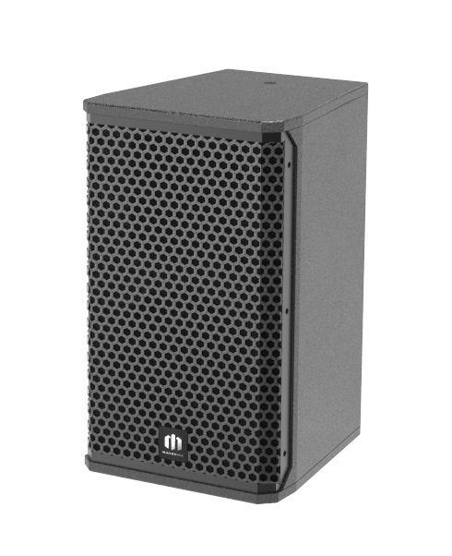
SPEAKER MAJ-08
8인치 저음드라이버와 1인치 고음드라이버로 구성된 2-WAY 라우드 스피커입니다.
우수한 재질과 정밀하게 제조된 뛰어난 성능의 유러피언 유니트를 사용하여 다양한 환경에서 중고역의 선명하고 탄탄한 소리를 낼 수 있습니다.
높은 음압과 매우 낮은 왜곡률의 선명한 고음질의 소리는 정지향 스피커 커버리지 구현이 가능합니다.
Model | MAJ-08
System Type | 8“ LF + 1" HF 2-WAY SYSTEM
Power Handling | RMS 200W / PROGRAM 400W
Impedance | 8 ohm (±20%)
SPL (1W/1M) | 94 dB (±15%)
Frequency Range | 65 Hz ~ 18 kHz
Coverage (H/V) | 60° / 40°
X-Over Frequency | 2.7 kHz
Enclosure | Birch plywood made
Dimensions (W x H x D) | 250 x 422 x 285 mm (±15%)
Weight | 10 kg (±15%)

